Slide 1

Destello
Un lenguaje de programación esotérico hecho de luz, color y forma
Lenguajes y Paradigmas
Equipo: Enzo Sánchez Pérez, Paloma Domínguez Montero, Diego Andrés Boscán Guillamón y Camila Montoya Morales
Notes:
Presentamos Destello, nuestro lenguaje esotérico. Se programa con cuatro linternas que proyectan luces de colores y formas.

Slide 2
Índice
1
Introducción
2
La historia
Qué es un lenguaje esotérico.
Octavio, el pulpo que quería comunicarse con los humanos.
3
El mecanismo
4
El código
Inspiración, accesibilidad y materiales.
Cómo se lee un destello y la pila.
5
Ejemplos
6
Conclusión
Hola · if / else · bucle while
Cómo llevarlo a un dispositivo real.

Slide 3
¿Qué es un lenguaje esotérico?
Un lenguaje de programación que no busca ser práctico, sino explorar una idea: el arte, el humor o un reto. No tiene por qué ser cómodo, ni siquiera tiene por qué compilar.
Brainfuck
Solo 8 símbolos como + - < > [ ]. Es casi imposible de leer, pero puede calcular cualquier cosa.
Piet
Nuestro reto: un lenguaje que no se escribe con teclado, sino con luz.
Los programas son imágenes de bloques de colores, inspiradas en los cuadros de Mondrian.
Chef
Los programas parecen recetas de cocina: los ingredientes son los datos.
Notes:
Explicamos qué es un esolang con tres ejemplos famosos. Piet es el más parecido al nuestro porque también usa colores. Nuestro reto fue programar con luz.

Slide 4
Un visitante de las profundidades
En Octópolis, un planeta cubierto de océano, nadie habla. Sus habitantes, pulpos, se comunican encendiendo luces de colores en la piel.
DATO REAL
Los pulpos de la Tierra también cambian de color para comunicarse. Lo hacen con células de pigmento en la piel llamadas cromatóforos.
Octavio, un pulpo explorador, llega a la Tierra y quiere hacerse amigo de los humanos.
Lo intenta con sus luces… pero nadie entiende nada. Para nosotros solo son destellos sin sentido.
Notes:
Contamos la historia: Octavio viene de un planeta donde se habla con luces. En la Tierra nadie le entiende. El dato real de los cromatóforos le da credibilidad.

Slide 5
De la luz al código: la máquina de Octavio
La pantalla
Octavio se esconde dentro de una máquina que transcribe sus destellos de luz a código, para traducirlo a nuestro idioma.
El bigote
Es su disfraz para parecer humano y no asustar a nadie.
Los tentáculos
Son sus manos: giran las ruletas de colores de cada linterna.
Los ojos y los altavoces
Esconden las 4 linternas, todas en fila.
Así nació Destello.
Notes:
Explicamos el logo como parte de la historia: cada elemento del dibujo tiene un papel en el traductor de Octavio.

Slide 6

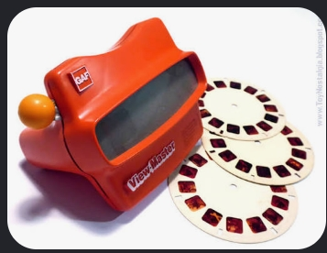
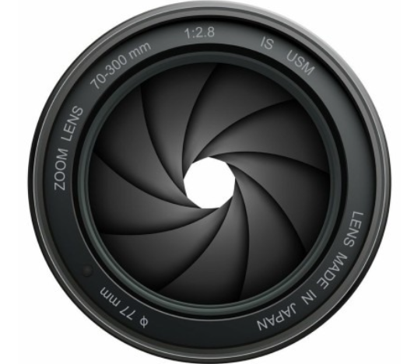
Inspiración de creación del mecanismo:
Focos y linternas
Cámaras antiguas y View-Master
El obturador
La luz como señal, igual que los faros o el código morse. Cada linterna es un dato, operación o control del destello.
Un disco que gira y cambia lo que ves. De ahí sale la ruleta de 3 agujeros delante de cada linterna.
Se abre y se cierra. Entre destello y destello todo se tapa: esa oscuridad es el salto de línea del código.
Notes:
Tres inspiraciones: la luz como señal, el disco giratorio del View-Master y las cámaras, y el obturador, que nos dio la idea de la pausa entre instrucciones. Aquí se puede añadir una foto del View-Master.

Slide 7
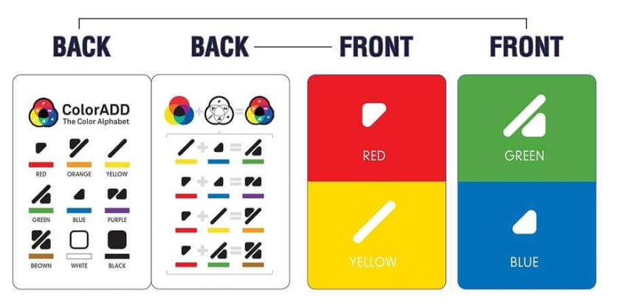
Colores que también se ven sin color
Inspiración: el UNO ColorADD, una versión del juego para personas con daltonismo. Cada color lleva además un símbolo.
Accesible
Si no distingues los colores, la forma te dice cuál es.
Sirve en blanco y negro
Rojo
Verde
Azul
La partitura del programa se puede imprimir sin color.
círculo
cuadrado
triángulo
Doble comprobación
OpenCV mira el color y la forma. Si no coinciden, se repite la foto.
Notes:
Cada agujero de la ruleta tiene un color de celofán y una forma distinta, inspirado en el UNO para daltónicos. Además nos ayuda a que OpenCV no se equivoque.

Slide 8
Materiales
Pieza | Para qué sirve | Material usado
Linternas | La luz de cada posición | 4 linternas
4 ruletas | Elegir rojo, verde o azul | Cartón, palos de madera, bridas
Filtros | Dar color a la luz | Papel celofán rojo, verde y azul
Figuras | Círculo, cuadrado y triángulo | Tijeras, rotulador
Estructura | El pulpo y la pantalla | Cartón, cartulina
Captura | Fotografiar cada destello | Cámara
Programa | Leer las fotos y traducir a C | Python + OpenCV

Slide 9
Cómo se lee un destello
LINTERNA 1
LAS OTRAS TRES SIGNIFICAN…
Dato
un número
Linterna 1 · TIPO
Linterna 2 · ×9
Linterna 3 · ×3
Linterna 4 · ×1
●▲● sería el 6
Valor de cada color: rojo 0 · azul 2 · verde 1
Operación
qué operación hacer
Ejemplo: 0×9 + 2×3 + 1 = 7 → el número 7, o la letra H
●▲● = RESTO
Control
qué control
Con tres linternas salen 27 valores (del 0 al 26): justo las 27 letras del alfabeto español.
●●● = SI
Notes:
Cada destello son cuatro luces. La primera dice el tipo de instrucción: rojo es un dato, verde una operación y azul control de flujo. Las otras tres forman un número en base 3 o el código de la instrucción.

Slide 10
Un lenguaje de pila
Notación polaca inversa. Destello guarda los números en una pila, como un montón de platos: lo último que pones queda arriba. Las operaciones usan los de arriba.
dato 7
dato 2
RESTO
En matemáticas
En Destello
2
7 % 2
7 2 RESTO
→
→
7
7
1
Así funcionaban las calculadoras HP antiguas. Lenguajes reales como Forth o PostScript también son de pila.
7 ÷ 2 = 3 y sobran 1: RESTO deja solo lo que sobra
Notes:
Destello es un lenguaje basado en pila. El 2 lo pone el destello anterior: RESTO no lleva el número, solo dice qué operación hacer con los dos de arriba de la pila.

Slide 11
Ejemplo 1 · Hola
#
LINTERNAS
TIPO
QUÉ HACE
printf("HOLA");
1
Dato 7
Pone la H en la pila
SALIDA
2
Dato 15
Pone la O
HOLA
3
Dato 11
Pone la L
FOTOS
5
4
Dato 0
Pone la A
5
PALABRA
Escribe la pila como letras: HOLA
Las letras son números: A = 0, B = 1 … H = 7 … Z = 26. PALABRA escribe toda la pila como letras de una vez.
Notes:
Cuatro datos y una operación. Cada dato es una letra del alfabeto. La operación PALABRA las escribe todas juntas.

Slide 12
Ejemplo 2 · if / else: ¿par o impar?
#
LINTERNAS
TIPO
QUÉ HACE
int n = 7;
if (n % 2 != 0) {
printf("I");
} else {
printf("P");
}
1
Dato 7
int n = 7
2
Dato 2
El divisor
3
RESTO
7 % 2 = 1
4
SI
if: 1 no es 0, entra
5
Dato 8
La letra I
SALIDA
FOTOS
6
LETRA
Escribe I
I
10
7
SI NO
else: se lo salta
8
Dato 16
La letra P
Si el primer destello es un 8, RESTO da 0, el SI no entra y escribe P (par).
9
LETRA
Escribe P
10
FIN SI
Cierra la llave }
Notes:
El if de C entra cuando la condición no es 0, igual que nuestro SI. RESTO calcula lo que sobra al dividir entre 2: si sobra 1 es impar.

Slide 13
Ejemplo 3 · Bucle while: cuenta atrás
#
LINTERNAS
TIPO
QUÉ HACE
int n = 3;
while (n != 0) {
printf("%d ", n);
n = n - 1;
}
1
Dato 3
int n = 3
2
MIENTRAS
while (n != 0)
3
IMPRIMIR
Escribe n
SALIDA
FOTOS
3 2 1
6
4
Dato 1
Lo que vamos a restar
5
RESTAR
n = n − 1
Las fotos son el código, no la ejecución: el bucle da 3 vueltas, pero solo se fotografían 6 destellos.
6
FIN MIENTRAS
Vuelve al MIENTRAS
MIENTRAS (rojo-verde-azul) se cierra al revés: azul-verde-rojo.
Notes:
Mientras n no sea cero, lo imprime y le resta uno. El bucle abre con rojo-verde-azul y cierra con los colores al revés, como un paréntesis de luz.

Slide 14
Conclusión: Destello de bolsillo con tecnología integrada
Un dispositivo compacto con 4 LEDs RGB en fila:
con cada LED se podrá ir cambiando el color.
Botones de 3 posiciones por luz
Eliges rojo, verde o azul, y la figura se ve en una pantallita.
Botón de disparo como obturador
Enciende el destello y lo apaga para pasar a la siguiente línea.
disparo
Una app con OpenCV
Fotografía con el móvil y traduce a C en directo, en cualquier sitio.
Notes:
El prototipo del pulpo demuestra la idea. Para llevarlo a la realidad, un dispositivo compacto: cuatro LEDs RGB en fila, botones para elegir cada luz, un botón de disparo y una app que traduzca las fotos a C.

Slide 15

¡Gracias por vuestra atención!
Esperamos que os haya gustado.
FIN · PARAR
Notes:
Cerramos con el destello PARAR, que es el fin del programa. Abrimos turno de preguntas.

